Slide 1
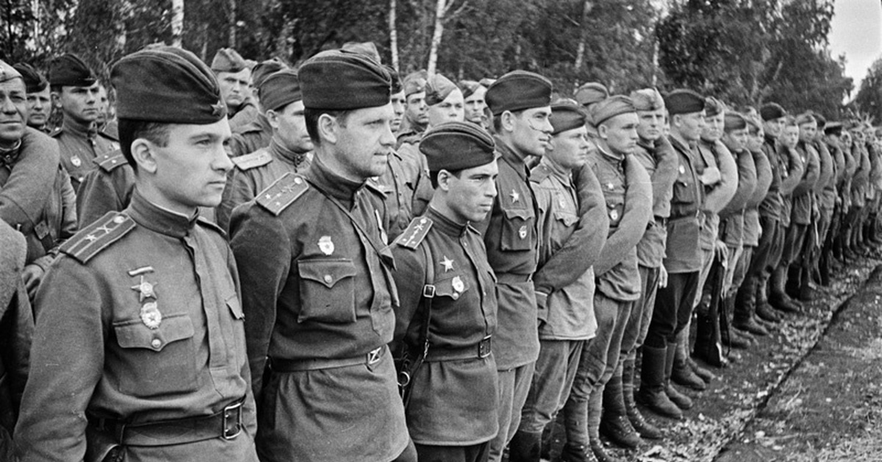
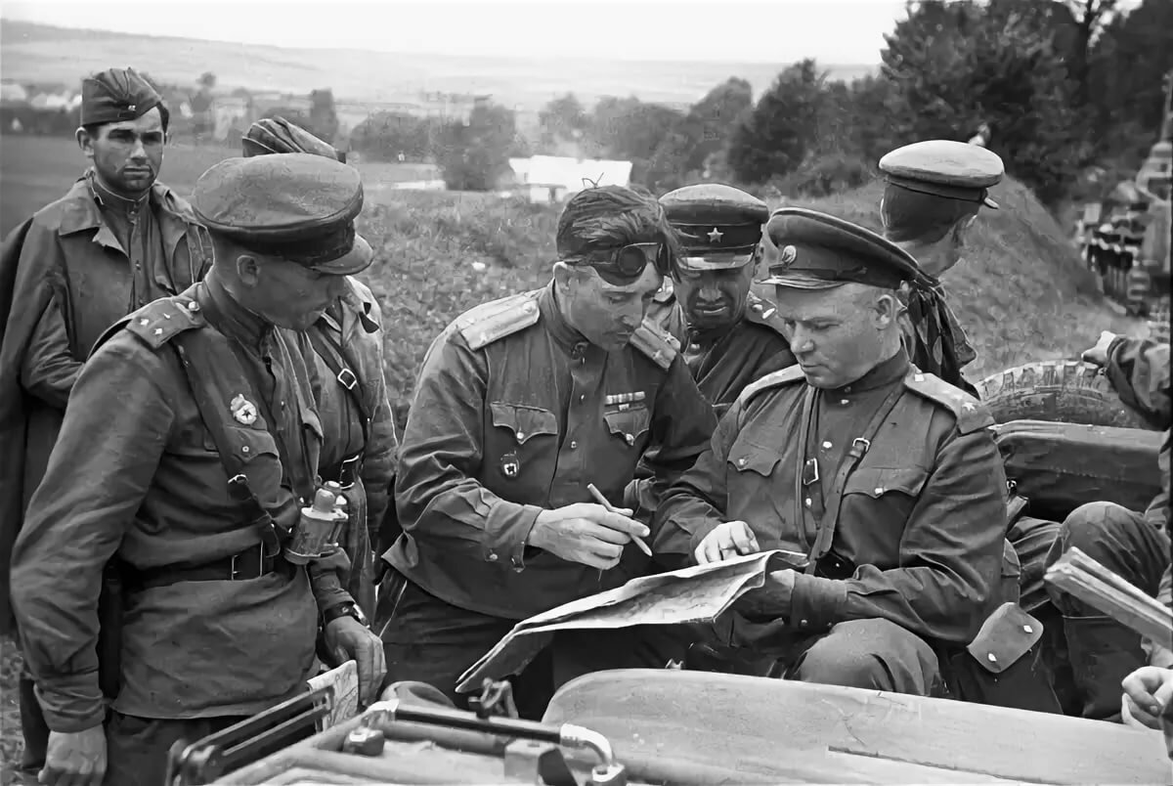
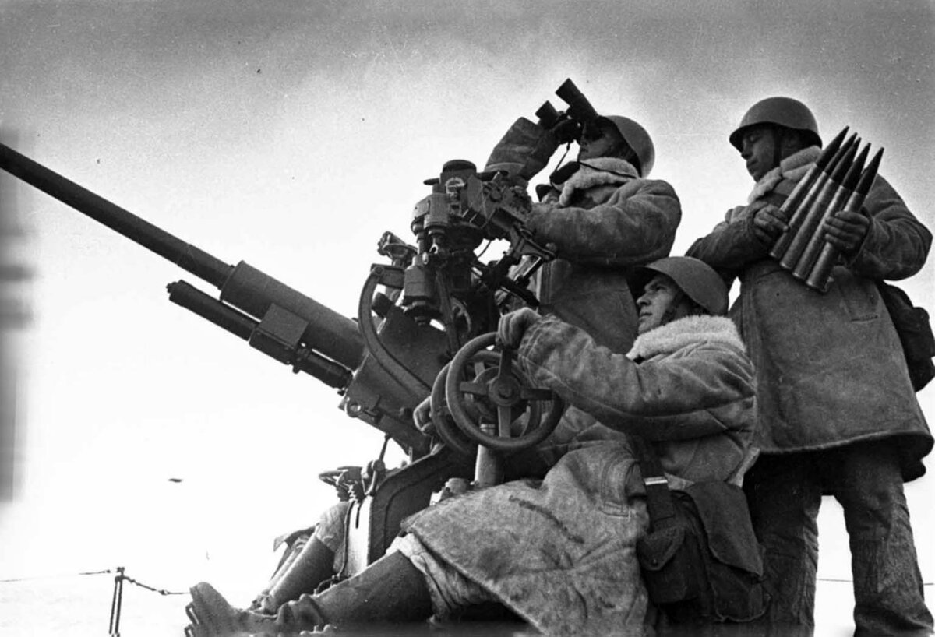
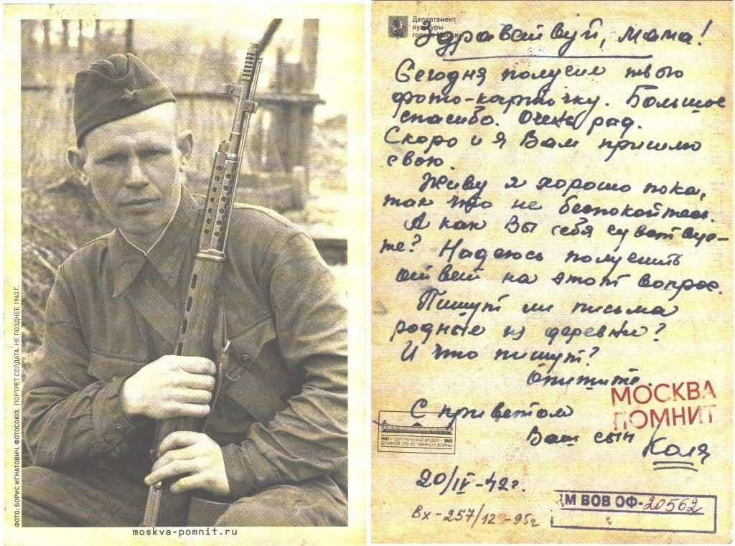
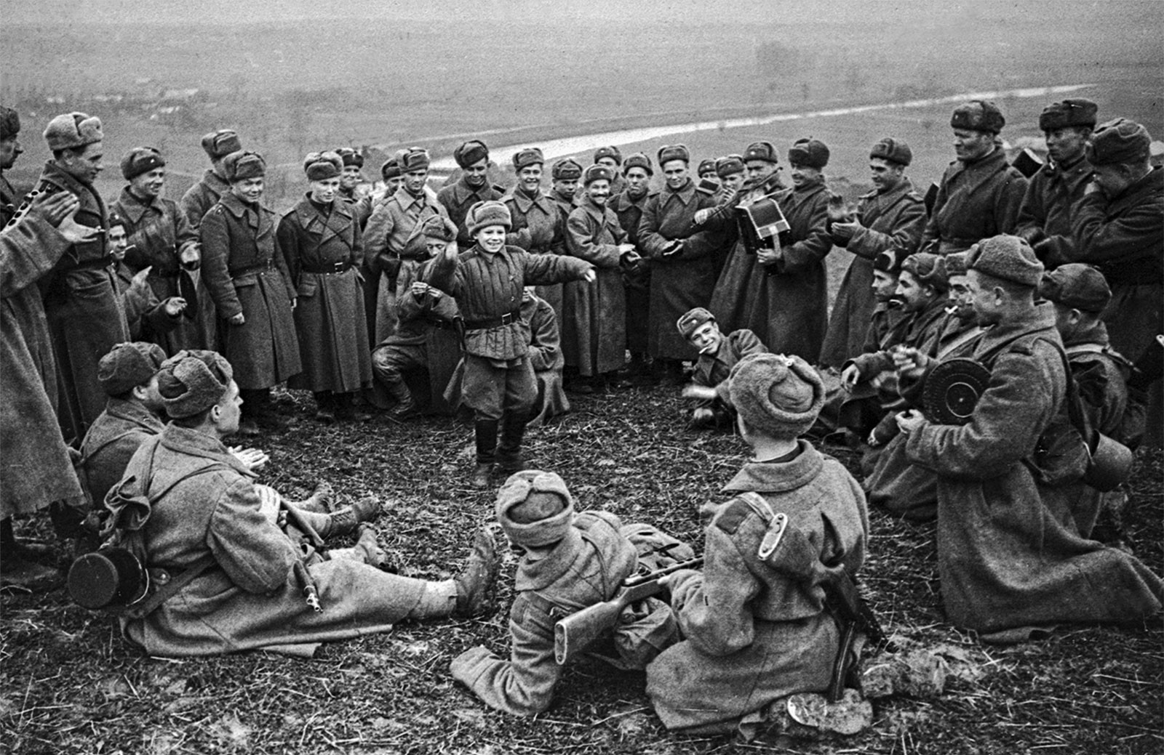
Братья по оружию
1942-1945
Фрагмен письма боевых друзей Василия Гондарева о его гибели жене Марии Гондаревой
29 января 1944 г.
С фронтовым приветом.
Здравствуй тов.Гондарева М. Хочу я вам сообщить нерадостную весть, что ваш муж Гондарев Василий погиб в боях за Родину геройской смертью под Севастополем в районе Бальбек и похоронен. Я вам сообщаю как его командир расчета и отсылаю вам обратно 3 фотокарточки, которые присылали ему...

Slide 2
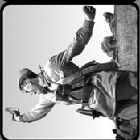
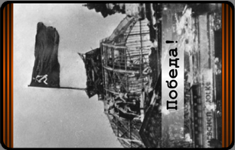
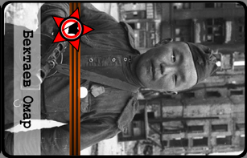
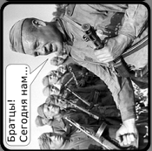
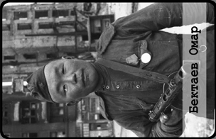
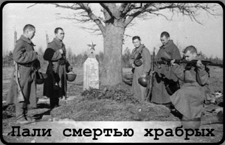
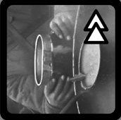
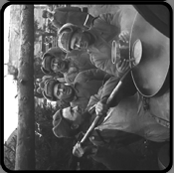
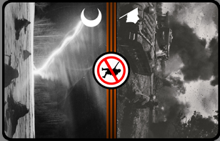
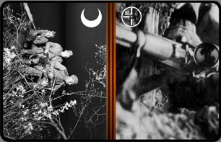
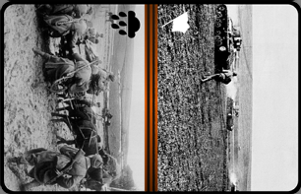
Кооперативная игра для 2—5 игроков.
Продолжительность партии ≈ 30 минут.
1 карта
Победы
1 карта
Братской могилы
жетон
командира
5 жетонов
речей
6 карт солдат
сторона с наградой
16 жетонов
снабжения
59 карт испытаний
Каждый игрок выбирает карту солдата и кладет ее перед собой
стороной с наградой вверх.
• Все игроки получают по 3 жетона снабжения:
— 1 жетон ;
— 1 жетон ;
— 1 случайный жетон из оставшихся.
При игре вдвоем или втроем жетоны и не используются.
• 25 карт испытаний кладутся лицом вниз на карту победы,
это будет колода испытаний. Оставшиеся 34 карты кладутся
лицом вниз на карту братской могилы и представляют собой боевой
дух отряда.
• Жетоны речей размещаются между стопками карт, их число
зависит от числа игроков:
— 5 жетонов при игре вдвоем или втроем;
— 4 жетона при игре вчетвером;
— 3 жетона при игре впятером.
• Жетон командира выдается
наиболее заросшему игроку.
• Можно приступать к игре!

Slide 3
Цель игры
Успешно выполняя боевые задания, игроки пытаются
исчерпать колоду испытаний и добраться до карты
победа.
Игроки одерживают победу, когда открывается карта
победы и у них на руках нет карт.
После выполнения заданий падает боевой дух отряда —
карты переходят из колоды боевого духа в колоду
испытаний. Как только открывается карта братской могилы,
игроки терпят поражение.
Боевое задание
Выполнение боевого задания проходит в 4 этапа.
Опасность
Командир, взвесив все за и против, выбирает
опасность боевого задания, которая выража-
ется в количестве карт, раздаваемых каждому
игроку. Карты берутся из колоды испытаний
и раздаются игрокам по кругу, по одной за
рад, начиная с командира. Минимальная
опасность — 1. Если во время раздачи колода
испытаний закончится, просто перестаньте
раздавать карты. У некоторых игроков может
быть больше карт на руках, чем у других.
Патриотический подъем
Минимальная опасность первого боевого
задания — 3 карты.
Боевое задание
Игроки пытаются избавиться от находящихся на
руках карт испытаний. Эти карты бывают двух ти-
пов: угрозы и неприятности. Угрозы выкладыва-
ются в центр стола, в ничейную полосу (см.
рисунок), а неприятности — рядом с конкретным
игроком. Чтобы продолжить выполнение боевого
задания, в игре не должно быть трех одинаковых
активных угроз одновременно.

